Slide 1

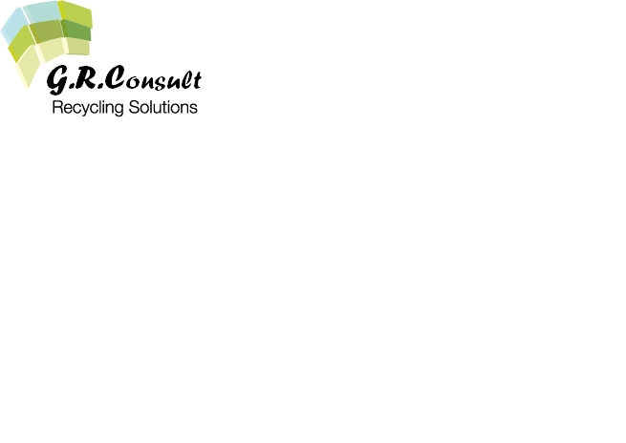
RECYCLAGE DU VERRE et DECHET ULTIME
Ir. J.-P. Delande GRConsult s.p.r.l.
Ir. J. Hardy JH Finance & Glass s.c.s.

Slide 2
Le recyclage du verre fait figure de pionnier du recyclage des emballages.
La préférence du public pour ce matériau d’emballages ne s’est jamais démentie.
Cependant, l’épuration nécessaire du verre brut de collecte génère un déchet ultime qui, dans un souci récent de responsabilité des producteurs, prend une dimension nouvelle et de plus en plus aigüe.
Les contraintes resserrées pour le dépôt en centre d’enfouissement, tant sur le plan environnemental que sur le plan économique, font de ce déchet ultime un enjeu croissant.

Slide 3
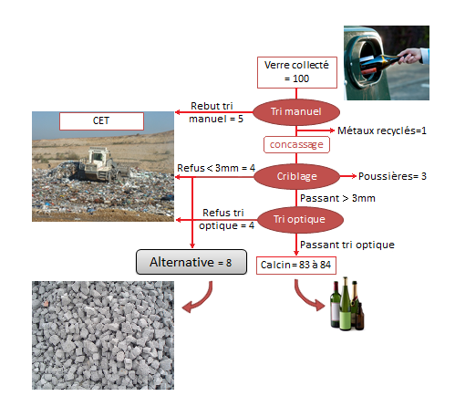
Schématiquement le bilan matière se résume comme suit :
  Ce bilan propose une solution alternative:
  la production de verre cellulaire, ou mousse de verre.

Slide 4
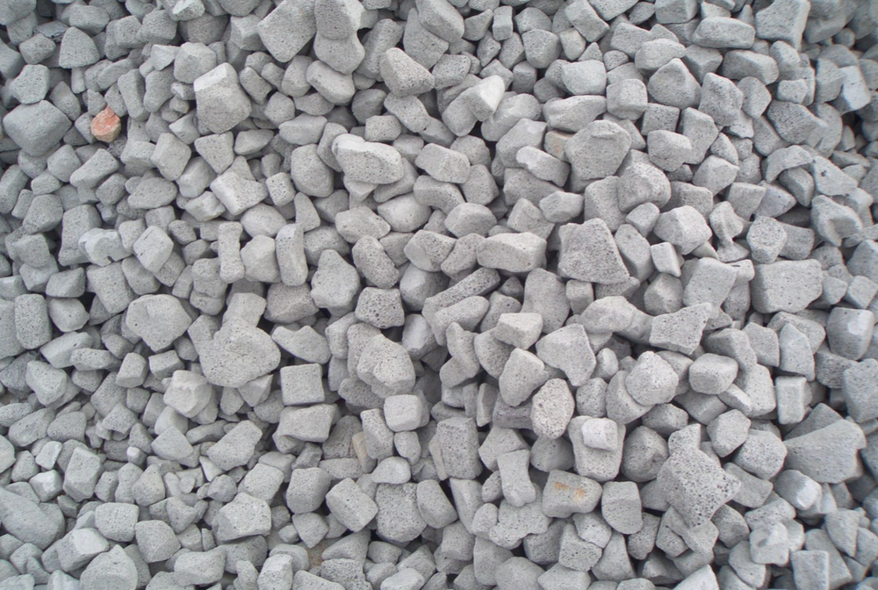
Qu’est-ce que le verre cellulaire mousse de verre – foamglass ?

Slide 5
Qu’est ce que le verre cellulaire mousse de verre – foamglass ?
Le verre cellulaire est un matériau minéral obtenu par la transformation de déchets de verre de toute nature mais principalement de verre d’emballages.
Le verre cellulaire se présente comme une mousse solide et rigide, comparable à de la pierre ponce naturelle.

Slide 6
Les qualités intrinsèques de ce produit sont remarquables :
Imperméabilité à l'eau.
Résistance à la pression.
Résistance au feu.
Isolation phonique.
Stabilité dimensionnelle.
Imputrescibilité.
Légèreté.
Isolation thermique.

Slide 7
Ce matériau est performant pour de nombreuses applications dans la construction:
Sous-couche routière et ferroviaire.
Isolation thermique du sol.
Amélioration de la capacité portante de sols meubles.
Mélangé à du ciment, il forme des parois isolantes.
Le produit est étanche, résistant au feu, à la putréfaction et à l’action de rongeurs.

Slide 8
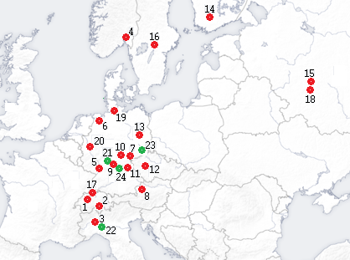
La carte suivante montre le développement des entreprises productrices de verre cellulaire et le désert en France, en Belgique et aux Pays-Bas.

Slide 9
Revenons aux 8% de déchet ultime de l’épuration du calcin.
Un des leaders mondiaux du recyclage du verre est confronté à un tel déchet.
Voici en détail sa composition :
  93% de verre,
  5% KSP (matière minérale inerte),
  2% de matières organiques.
La production est de +/- 2.000 tonnes par mois et le reliquat historique est de +/- 10.000 tonnes.
Ce déchet se voit interdire l’accès aux centres d’enfouissement où, jusqu’il y a peu, il était accepté comme couche de couverture.
Cette matière première peut entrer dans la production de verre cellulaire, avec un prix négatif.

Slide 10
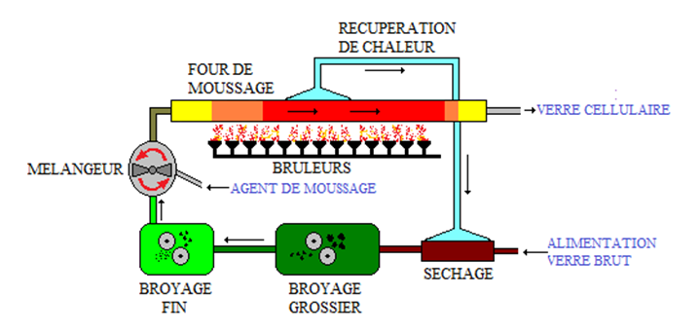
Production de verre cellulaire: schéma de principe

Slide 11
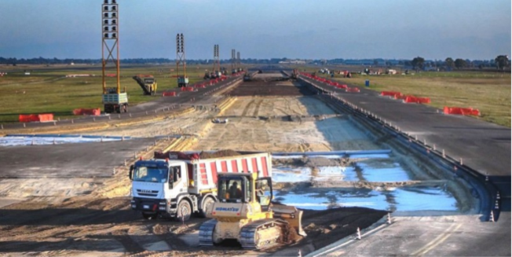
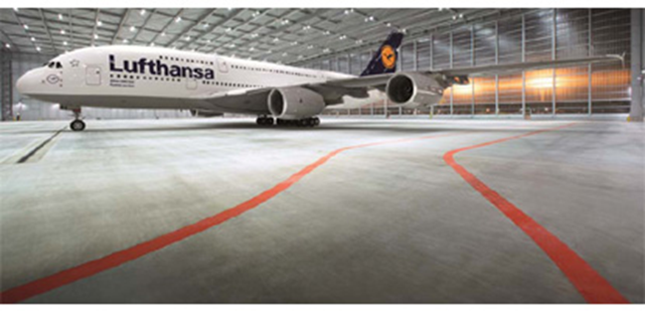
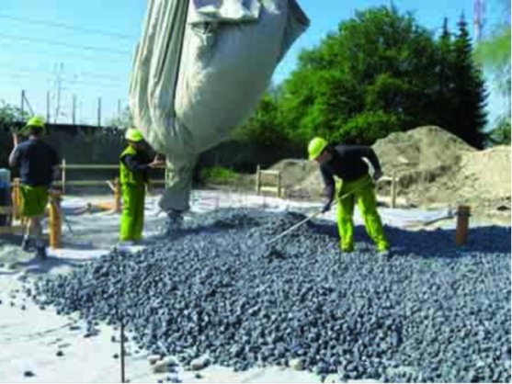
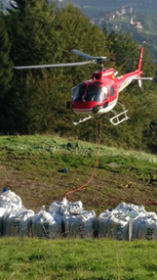
Applications
  Piste d’envol de Roma Fiumicino
  Sol des halles d’entretien avions de la Lufthansa
Manutention aisée
Héliportage

Slide 12
Production de verre cellulaire et économie circulaire
L’intérêt de ce produit associe la collecte de déchets de verre dans une zone urbaine, avec la production d’un matériau de construction utilisable dans la même région.
Cette opportunité prend tout son sens lorsque la verrerie la plus proche impose des coûts de transport considérables.

Slide 13
Un site industriel en Belgique est pressenti pour la production de verre cellulaire :
La Belgique est un cas d’école particulier pour envisager un projet de mousse de verre :
  La collecte sélective du verre d’emballages affiche les résultats parmi les meilleurs d’Europe ; cependant, la production de verre d’emballages, réduite à un seul site, ne consomme que 10% de la collecte.
  De ce fait, la majeure partie des déchets verre, après épuration en Belgique, sont valorisés en Allemagne et aux Pays-Bas, avec la valeur ajoutée correspondante.
Ce sont ainsi des centaines de milliers de tonnes de verre qui circulent la plupart du temps sur route.
Economie circulaire certes, mais avec un grand rayon de chalandise…

Slide 14
Une démarche « éco-responsable » de reconversion d’un site industriel.
En amont du projet, des fournisseurs de déchets de verre sont déjà potentiellement mobilisés.
Le site identifié répond aux critères les plus stricts d’un économie circulaire bien comprise:
  Proximité du gisement de déchets.
  Mise en œuvre locale du verre cellulaire produit.
Le know-how nécessaire nous est complétement acquis, avec des partenaires industriels qui exploitent des lignes de production identiques.

Slide 15
Production de verre cellulaire : regards sur un projet concret.
Le contexte économique local dicte les phases conduisant à un équilibre économique.
Il en résulte un démarrage séquentiel en 3 phases :
  Phase 1 ( Années 1 à 3 ) : traitement de 5.000 tonnes de déchets de verre.
  Phase 2 ( Années 4 à 6 ) : traitement de 20.000 tonnes de déchets de verre.
  Phase 3 ( Années 7 à 10 ) : traitement de 40.000 tonnes de déchets de verre.
Approche « dynamique » :
  La technologie de moussage passe par un four déjà éprouvé, fruit d’une recherche financée par l’Europe.
  Les fours à l’étude sont modulaires et susceptibles d’être établis en parallèle, suivant la montée en puissance de la production.
  Phase 1 : 2 fours 25.000 m³ de verre cellulaire.
  Phase 2 : 8 fours 100.000 m³ de verre cellulaire.
  Phase 3 : 16 fours 200.000 m³ de verre cellulaire.

Slide 16
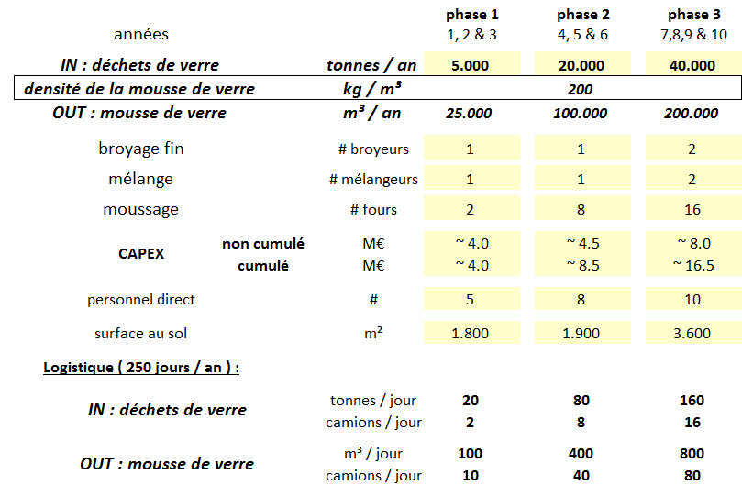
Projet de verre cellulaire : chiffres-clefs.

Slide 17
Projet de verre cellulaire : premiers résultats.
Business Plan : le « break-even », subordonné au contexte local, peut être atteint durant la « phase 2 ».
Ce résultat reste très sensible :
  Aux « coûts négatifs » liés aux déchets ultimes. Il s’agit des coûts prohibitifs d’enfouissement que l’on peut ainsi éviter ;
  Aux aides éventuelles des pouvoirs publics, qui soutiennent des projets novateurs en économie d’énergie et en recyclage de matières premières.
Le procédé de moussage envisagé concerne un four électrique, qui présente l’avantage de l’absence de rejets en cheminée (effet de serre, dioxydes...).
Toutefois, d’autres sources d’énergie sont envisageables : de nombreux fours au gaz sont en exploitation.

Slide 18
Production de verre cellulaire : conclusions.
En qualité de consultants, nous développons un projet concret en Belgique.
Notre projet rencontre un grand intérêt de la part des pouvoirs publics et éveille l’attention des éco-organismes.
Notre approche a franchi nos frontières vers les Pays-Bas et l’Algérie qui, à leur tour, analysent cette opportunité.
Nous sommes convaincus qu’un tel projet peut trouver sa place en France.
C’est la raison pour laquelle nous vous avons offert cette présentation.
Nous remercions les organisateurs pour l’intérêt qu’ils nous ont témoigné.

Slide 19
Nous vous remercions pour votre attention
Ir. J-P Delande GRConsult s.p.r.l.
Ir. J Hardy JH Finance & Glass s.c.s.

